Slide 1
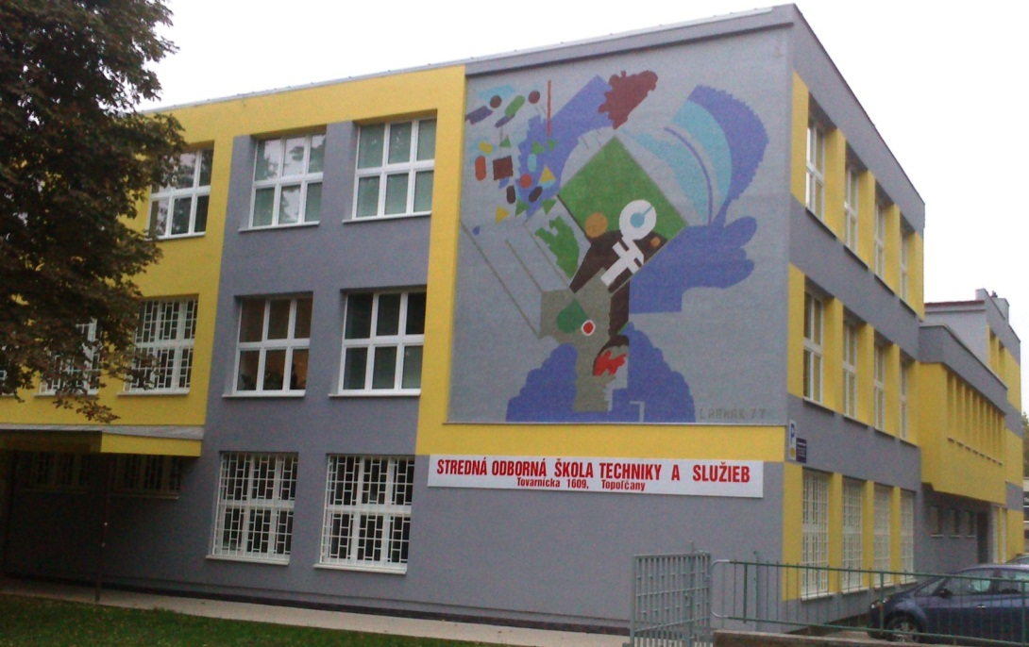

Stredná odborná škola
techniky a služieb
Tovarnícka 1609, TOPOĽČANY
budova školy
logo školy

Slide 2

História školy
Vznik : 1884 – Učňovská škola ( profesie: holič , maliar, pekár,
kominár, zámočník, čašník, obchodník,...)
1945 – prvá vlastná budova školy
1965 – súčasné umiestnenie školy na Tovarníckej ulici
1979 – názov : Stredné odborné učilište
Max. počet žiakov – viac než 1.200 v jednom školskom roku
1.1. 2003 – vznik Združenej strednej školy
( spojenie SOU a Dievčenskej odbornej školy )
1.9.2008 – premenovanie: Stredná odborná škola
1.9. 2013 - nový názov : Stredná odborná škola techniky a služieb

Slide 3


Súčasnosť
Školský rok : 2018/19
Počet žiakov : 427
8 učebných trojročných odborov
3 študijné štvorročné odbory
4 nadstavbové dvojročné odbory
22 učiteľov + 4 členovia vedenia školy
19 majstrov odbornej výchovy
15 tried denného a 2 externého štúdia

Slide 4
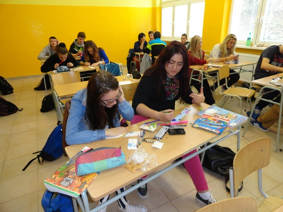
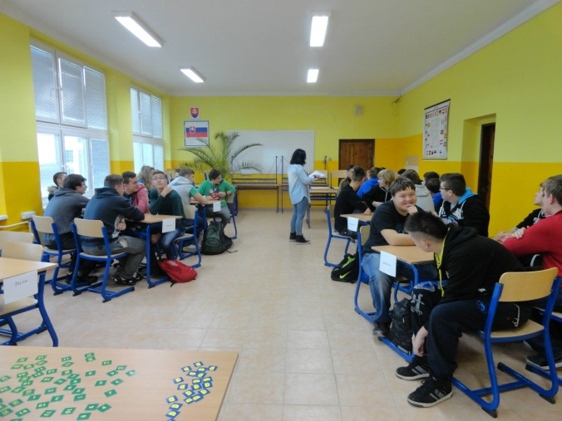
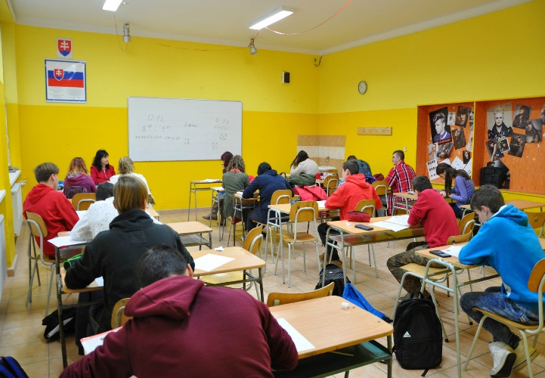
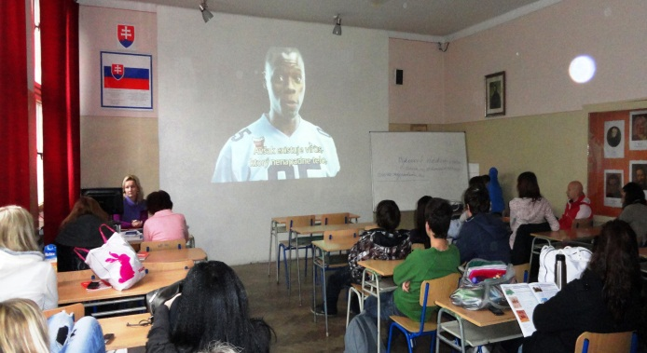
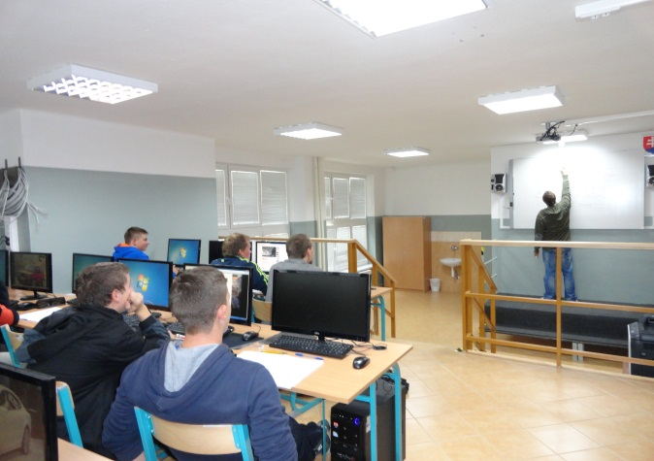
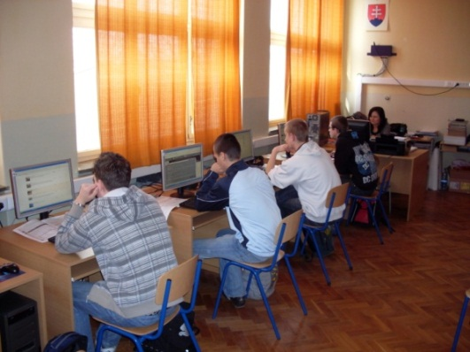

Teoretické vyučovanie
Zmodernizované učebne pre teoretické vyučovanie
Počítačové a multimediálne učebne

Slide 5
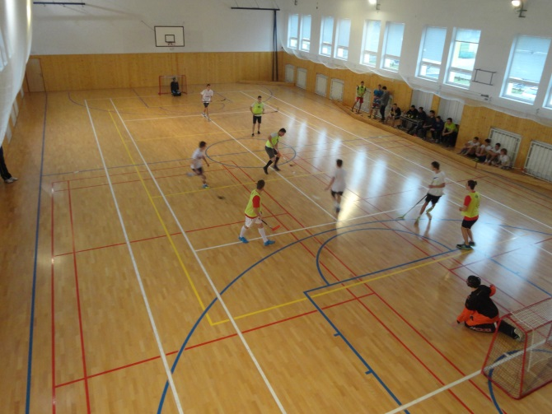
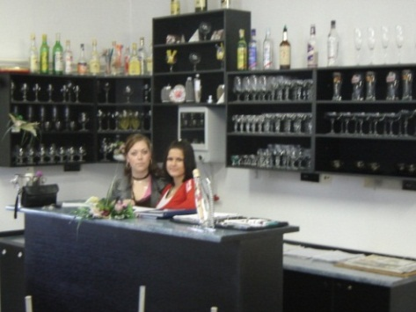
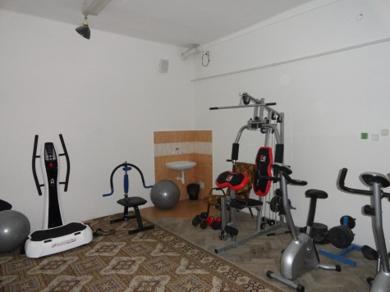
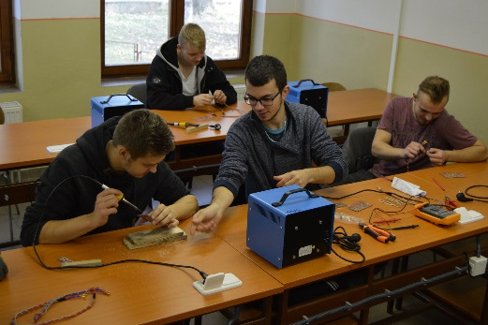
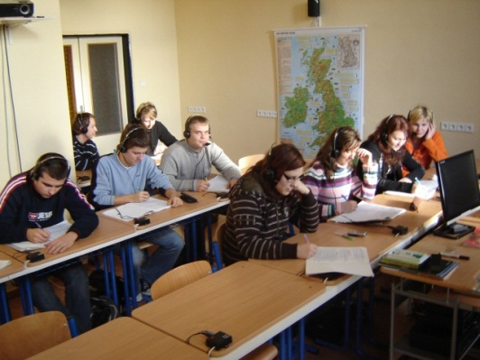
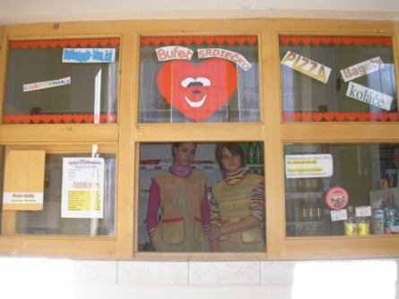
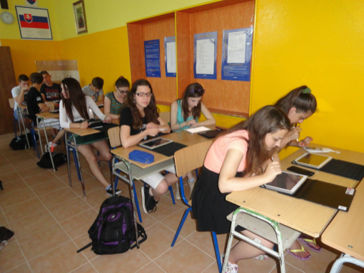
Budova školy - vybavenie
Odborné učebne
Veľká telocvičňa
Posilňovňa
gastro
elektro
Jazykové laboratórium
Školský bufet
Tabletová učebňa

Slide 6
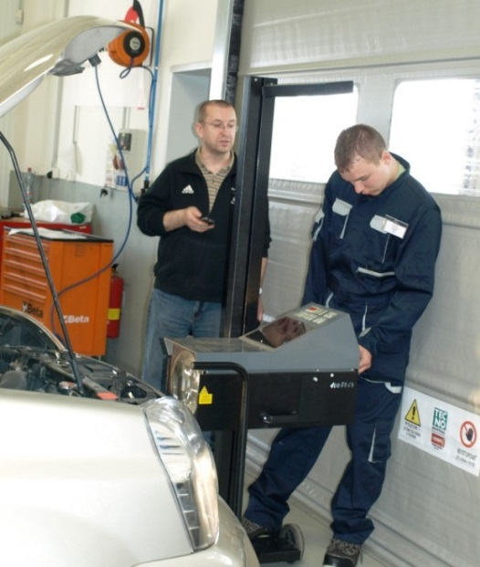
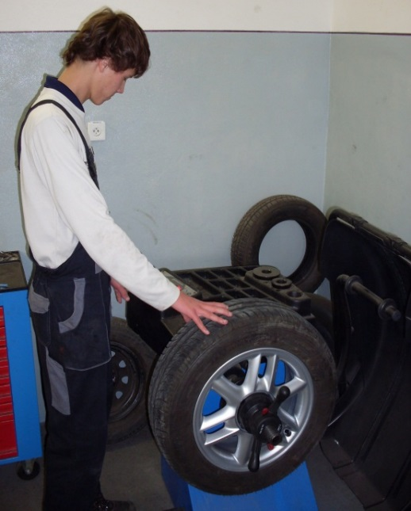
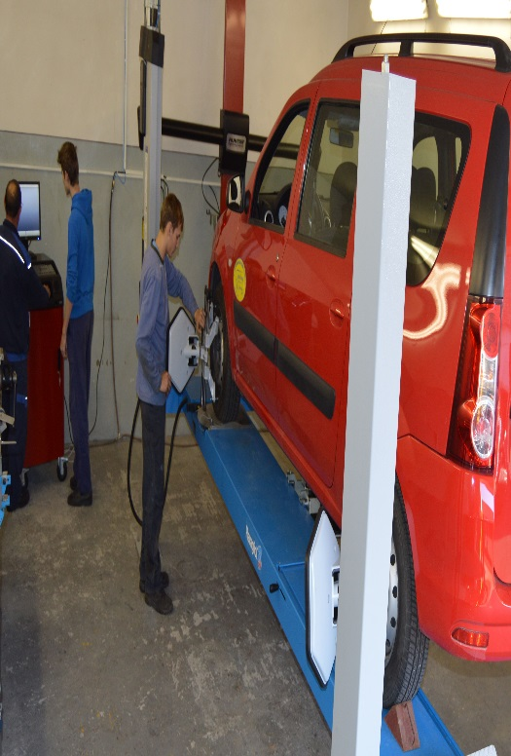
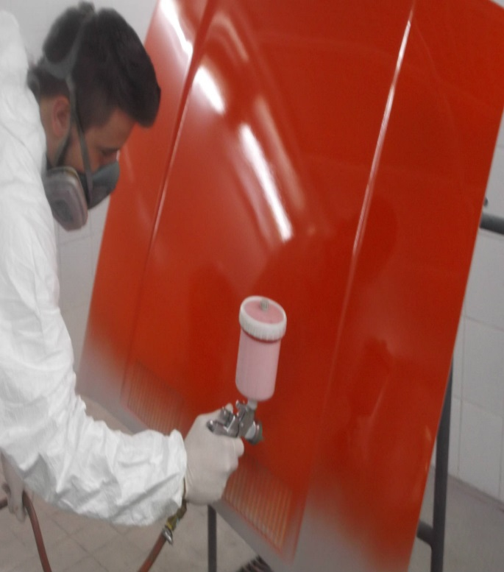
Učebné odbory
Autoservisné služby
autoopravár – mechanik
autoopravár – elektrikár
lakovník

Slide 7
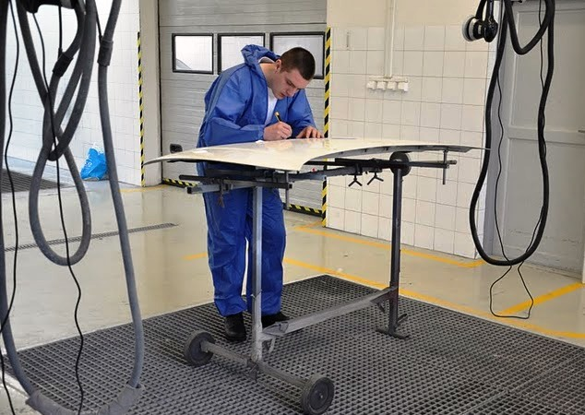
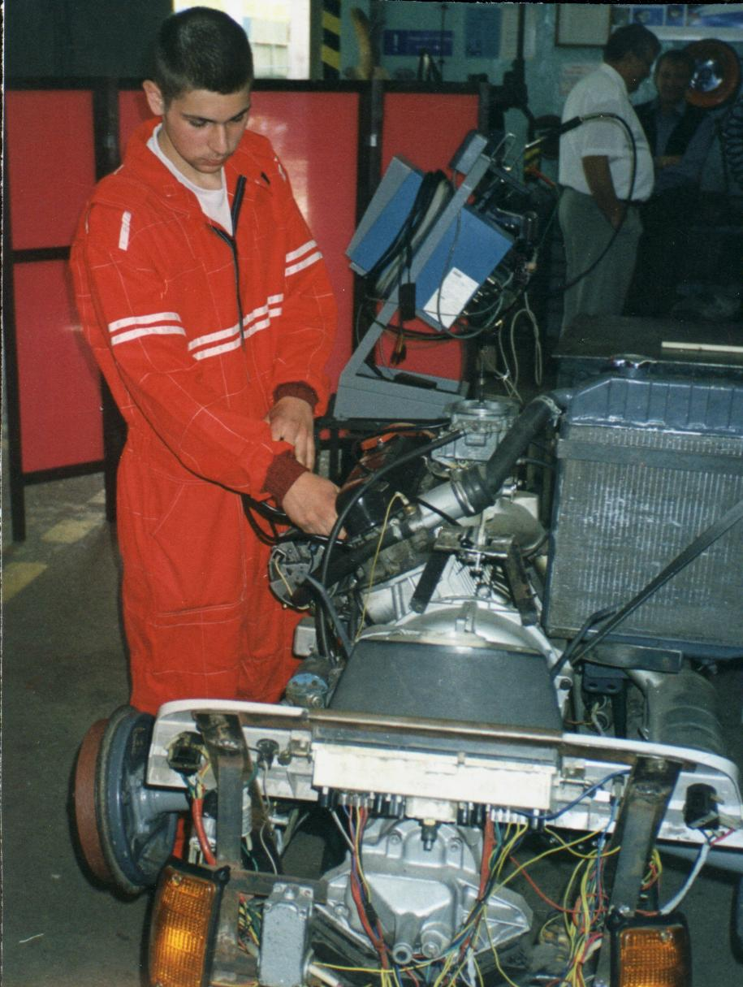
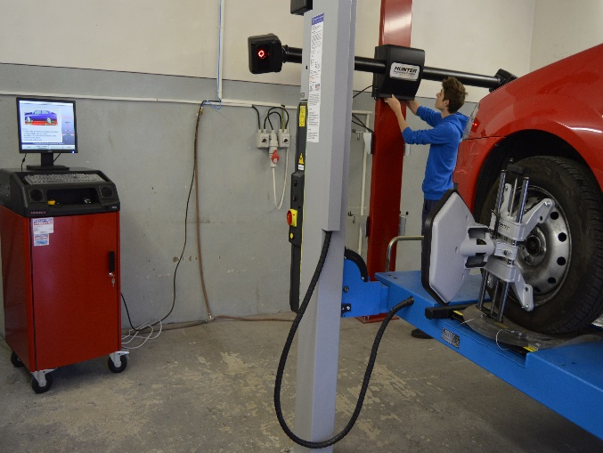
Učebné odbory - autopravárenské
Praktické vyučovanie prebieha vo vlastnom školskom Autoservise
na ul. Dr.Adámiho v Topoľčanoch
a tiež v súkromných autoservisoch,
s ktorými škola uzatvorila zmluvu.
Široké uplatnenie majú absolventi nielen pri opravách automobilov, ale aj pri predaji alebo vo výrobe nových automobilov.

Slide 8
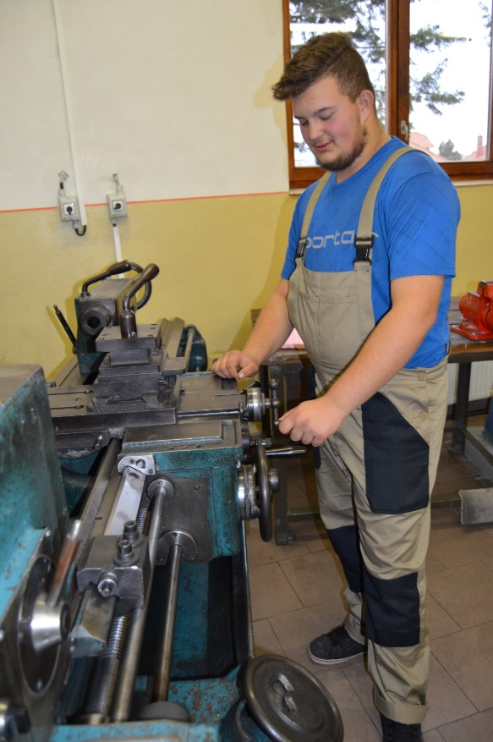
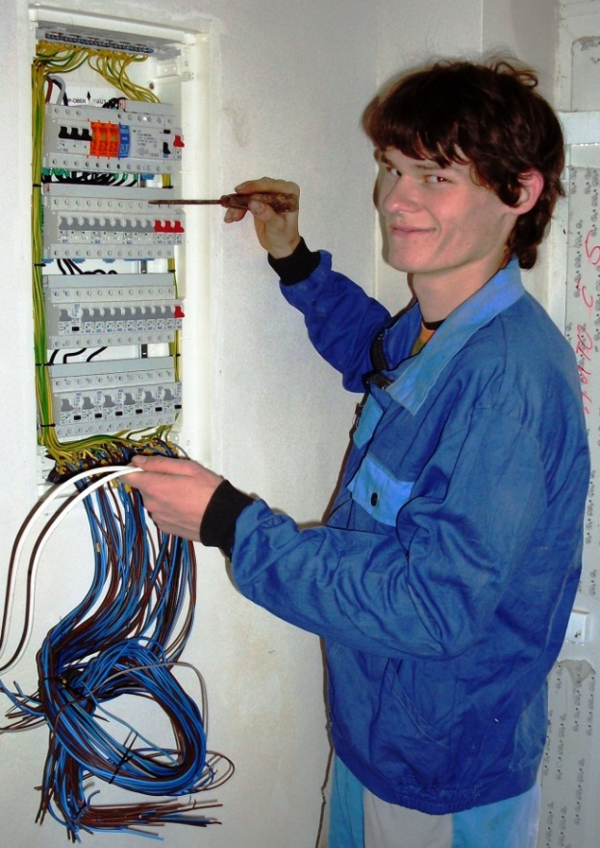
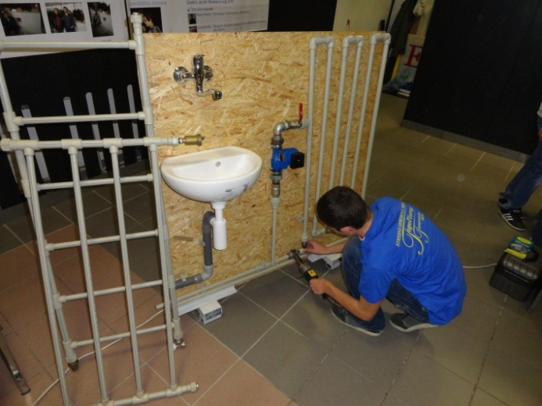
Učebné odbory
strojárske a stavebné
elektromechanik
– silnoprúdová technika
obrábač kovov
inštalatér

Slide 9
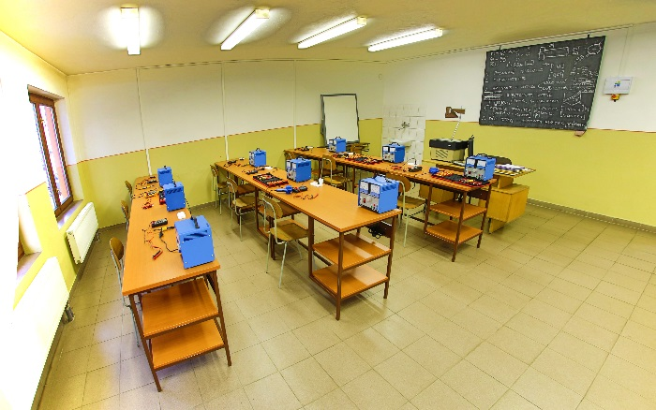
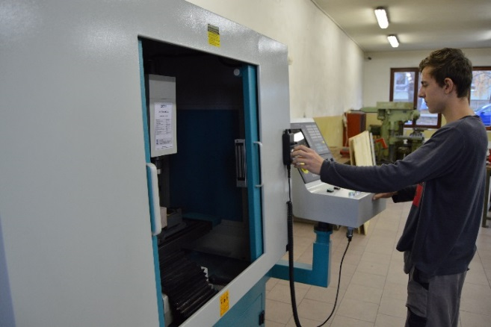
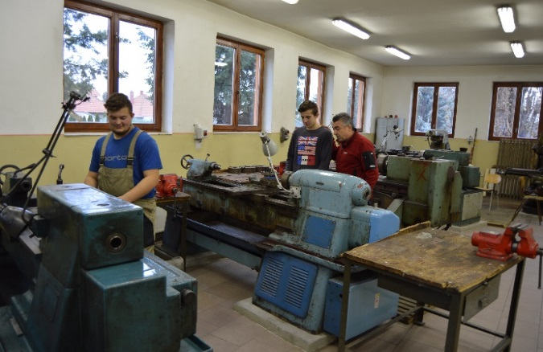
Učebné odbory - STROJSTAV
Prax je zabezpečená pod vedením vlastných majstrov odbornej výchovy na pracoviskách školy a pri opravách a údržbe budov, ich vodoinštalácie, elektroinštalácie a kúrenia.
Perspektíva zamestnania v strojárskych a stavebných firmách nielen u nás, ale i v zahraničí.

Slide 10
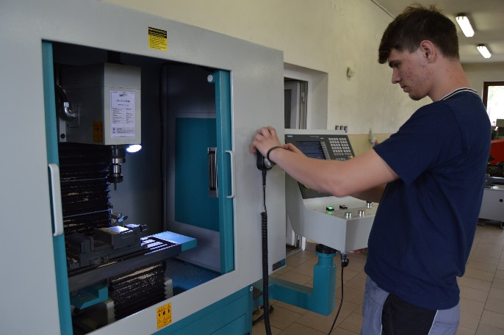
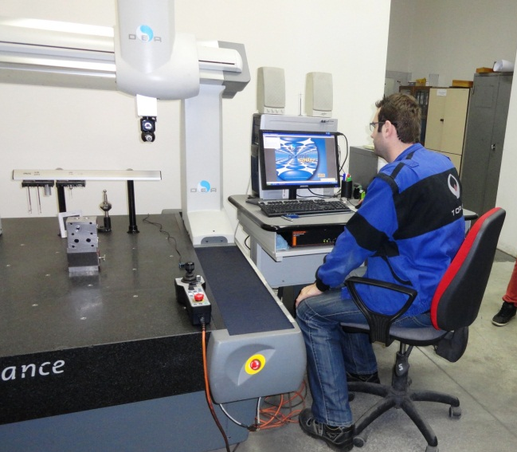




Novozavedený učebný odbor
MECHANIK NASTAVOVAČ
Absolvent odboru je kvalifikovaný STROJÁR,
schopný pracovať na CNC strojoch.
Žiaci po vyučení ovládajú všetky spôsoby strojového obrábania (frézovanie, sústruženie, brúsenie a vŕtanie) na konvenčných
obrábacích strojoch a pri obsluhe CNC strojov.
Uplatnenie: v strojárskych firmách regiónu ako :
Firmy priamo vo svojich priestoroch
zabezpečujú praktické vyučovanie žiakov.

Slide 11
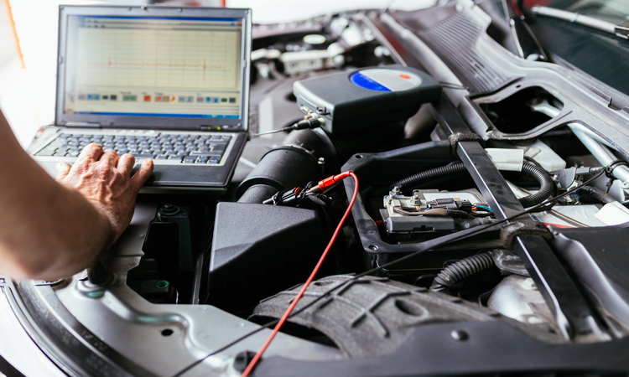
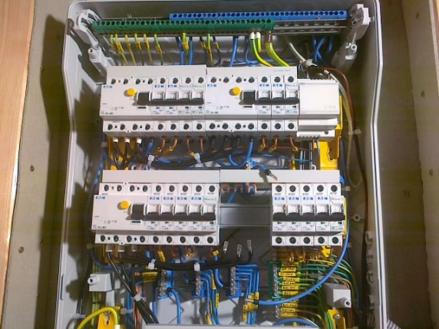
Mechanik elektrotechnik
Absolvent tohto študijného odboru je kvalifikovaný elektrotechnik.
Odbor je zameraný na oblasť silnoprúdovej techniky alebo autoelektroniky.
V zameraní na silnoprúdovú techniku sa vyučujú spôsoby výroby, rozvodu a využitia elektrickej energie, navrhovanie elektroinštalácie budov a konštruovanie elektrických zariadení a pod.
Zameranie na autoelektroniku je orientované na diagnostiku, elektronické prvky a elektropríslušenstvo v motorových vozidlách.
Žiaci vykonávajú odborný výcvik v školských dielňach alebo vo firmách,
kde okrem praxe majú možnosť získať aj svoje budúce zamestnanie.

Slide 12
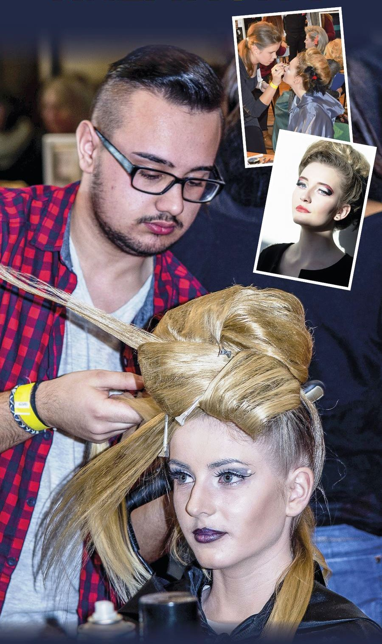
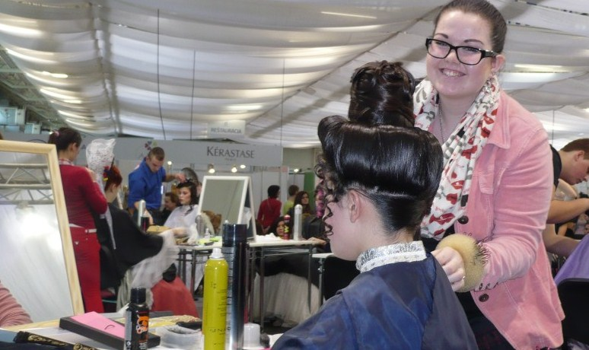
Učebné odbory -služby
kaderník
Atraktívna profesia nielen pre dievčatá.
Praktické vyučovanie máme zabezpečené
už vo 2 vlastných SALÓNOCH KRÁSY
na Ul. Čsl.armády a na Ul. Inoveckej
v Topoľčanoch.

Slide 13
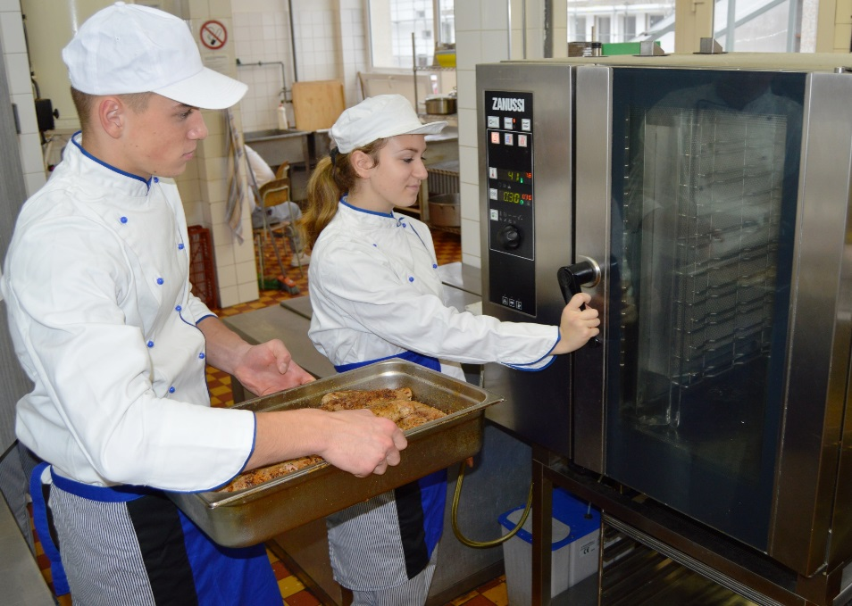
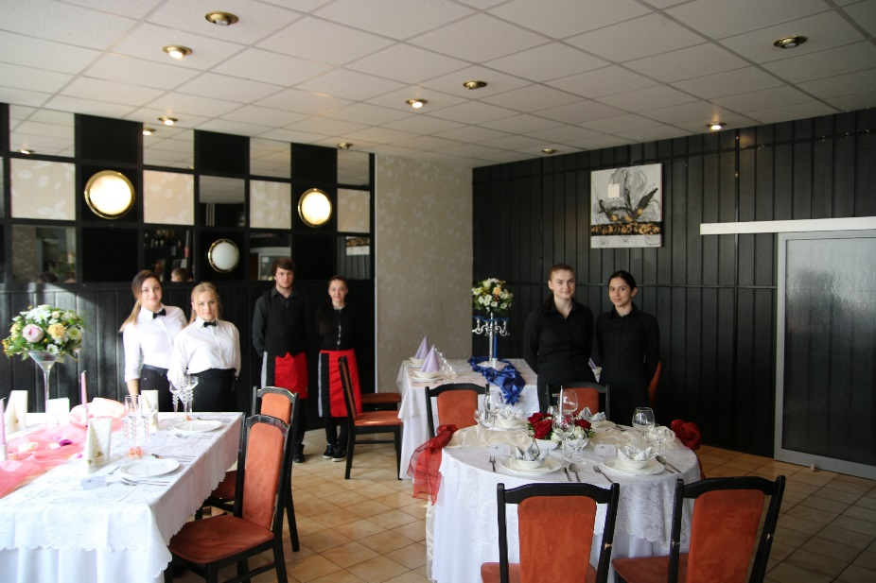
Hostinský, hostinská
Univerzálny odbor z oblasti gastronomických služieb, žiaci sa naučia pracovať ako kuchári i čašníci, absolvujú všetky tematické celky oboch odborov v rámci svojho 3-ročného štúdia.
Praktické vyučovanie je zabezpečené na školských prevádzkach Denný bar Lúč a Jedáleň Slniečko a v niektorých prevádzkach topoľčianskeho regiónu,
s ktorými má škola uzatvorené zmluvy,
v rámci záverečnej skúšky môžu žiaci získať certifikát SOPK, ktorý je zárukou odbornosti v danej profesii a uznávaný hlavne v zahraničí.

Slide 14
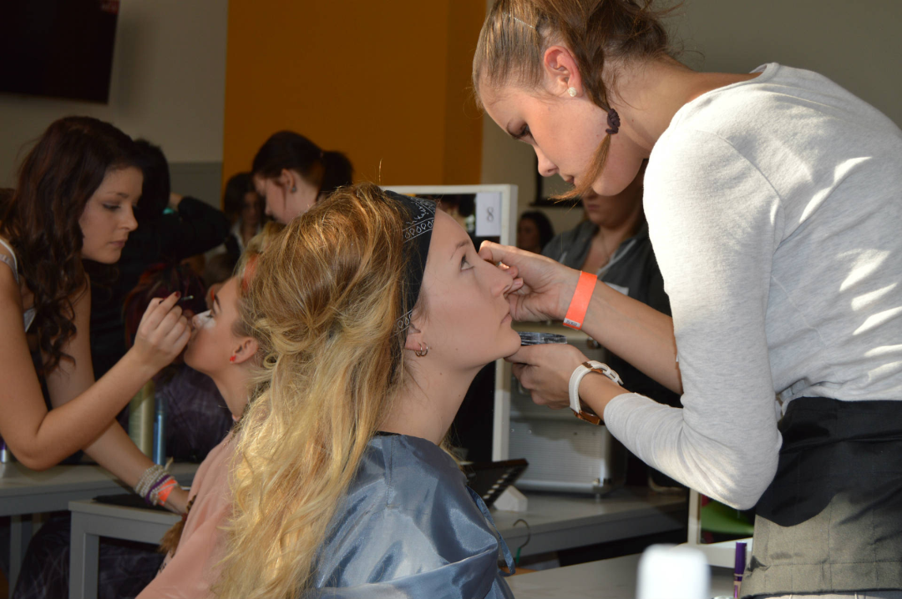
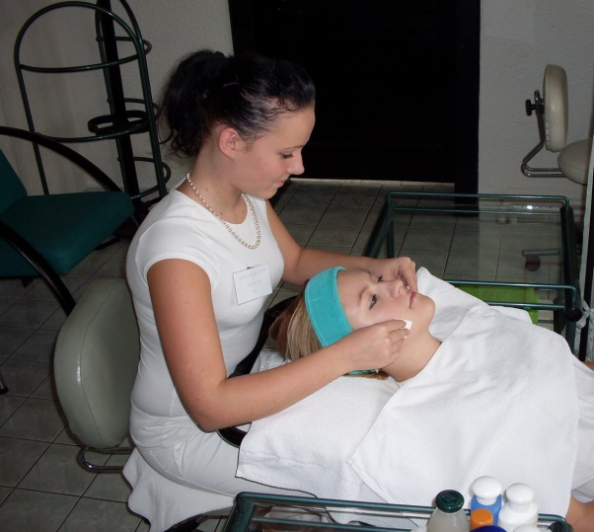
Študijný odbor
KOZMETIK
absolventky ovládajú líčenie, depiláciu, masáže, úpravu obočia, rias
a ostatné kozmetické úkony
odborný výcvik prebieha na 2 školských pracoviskách Salónu krásy a individuálne v súkromných salónoch topoľčianskeho regiónu
počas štúdia je možné absolvovať rôzne doplňujúce kurzy z oblasti kozmetiky a vizážistiky organizované profesionálnymi odborníkmi

Slide 15
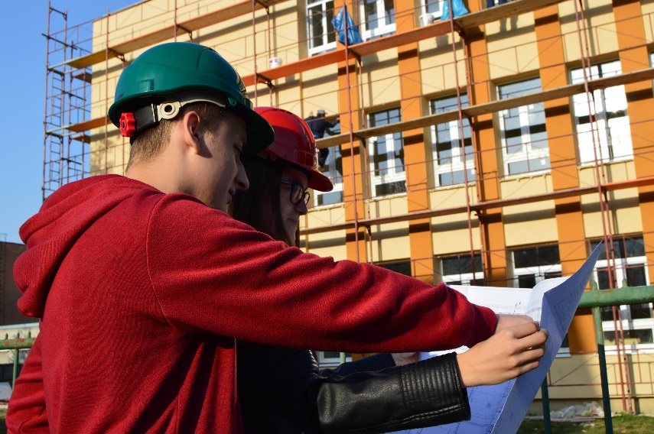
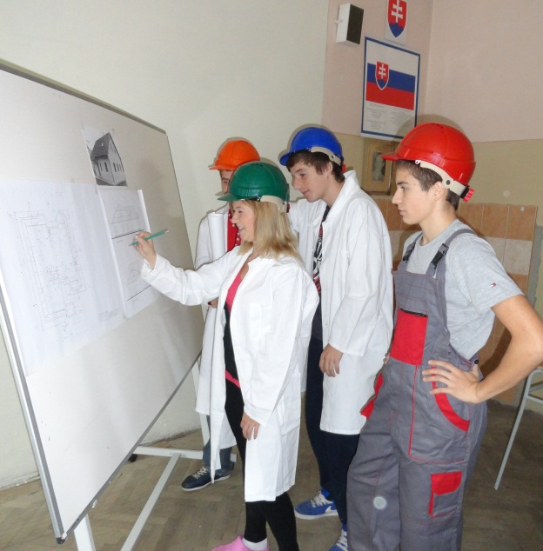
Bezpečnosť a ochrana zdravia pri práci
Bezpečnostný technik
absolvent odboru pozná zásady BOZP,
protipožiarnej ochrany a ochrany životného prostredia,
vie vypracovať plány BOZP na stavenisku
alebo iných prevádzkach
môže sa uplatniť ako koordinátor bezpečnosti
na stavbách, v podnikových útvaroch BOZP,
v službách poradenských firiem,
na úradoch inšpektorátu práce
je pripravený na štúdium na vysokej škole, napr. v odbore bezpečnostný manažment

Slide 16

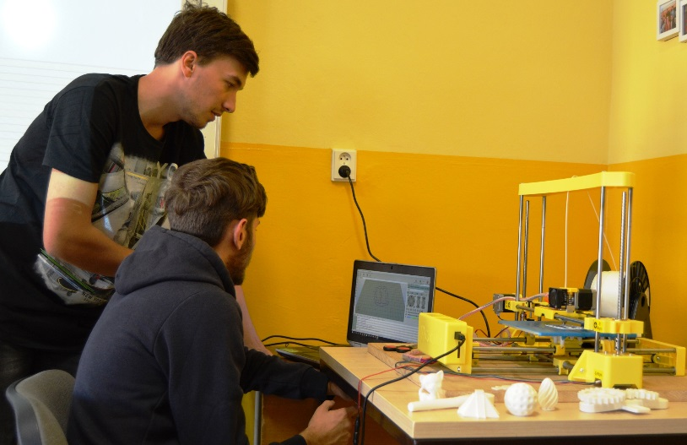

podnikanie v remeslách a službách
strojárstvo
elektrotechnika
spoločné stravovanie

Slide 17

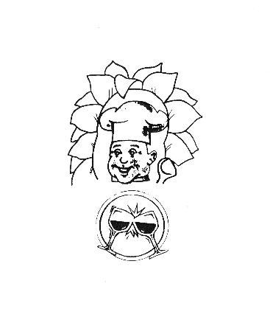
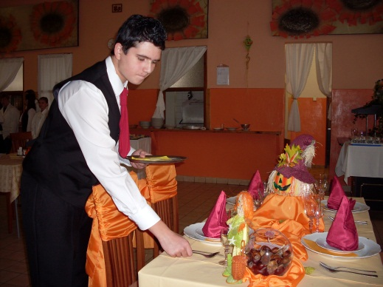
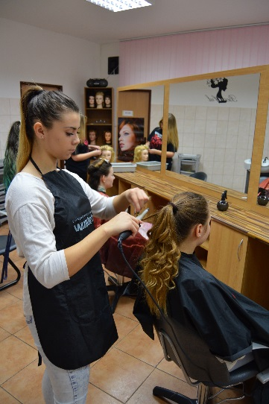
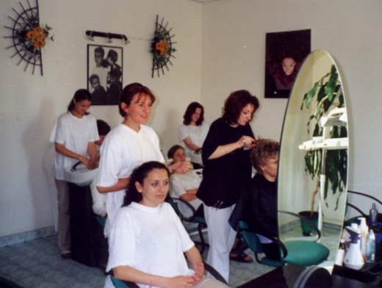
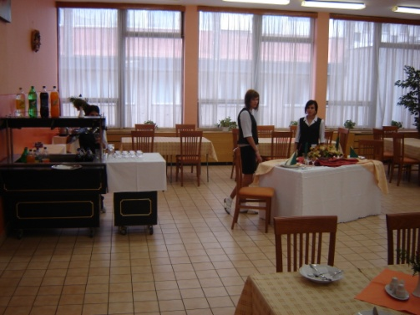
Vlastné pracoviská odborného výcviku
Škola v nich poskytuje služby obyvateľstvu skupinovou formou
praktického vyučovania pod vedením vlastných majstrov OV.
Pracoviská v budove OÚ , Nám.Ľ.Štúra, Topoľčany
SOŠ TOPOĽČANY JEDÁLEŇ SLNIEČKO
+ denný bar LÚČ
Poskytujeme verejné stravovanie, zabezpečujeme hostiny počas svadieb a iných osláv, recepcie, rauty,...
Salón krásy I., Ul.Čsl.armády, Topoľčany
Salón krásy II., Ul. Inovecká, Topoľčany
Kompletné kadernícke a kozmetické služby

Slide 18
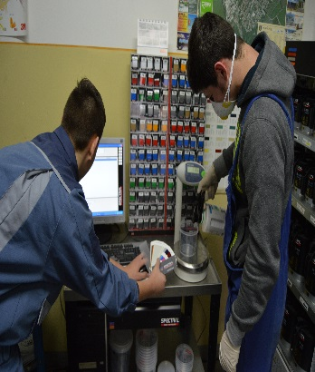
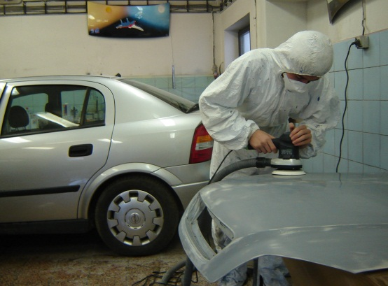
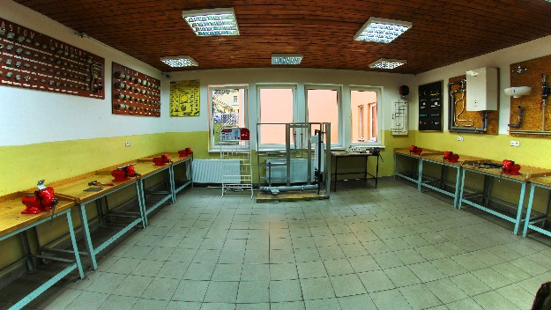
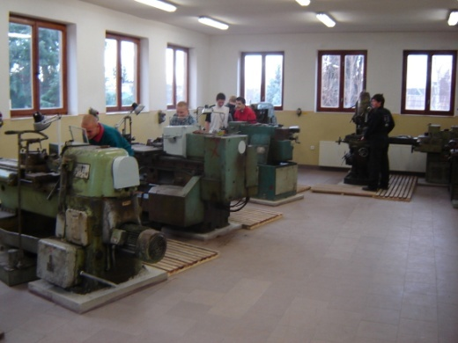
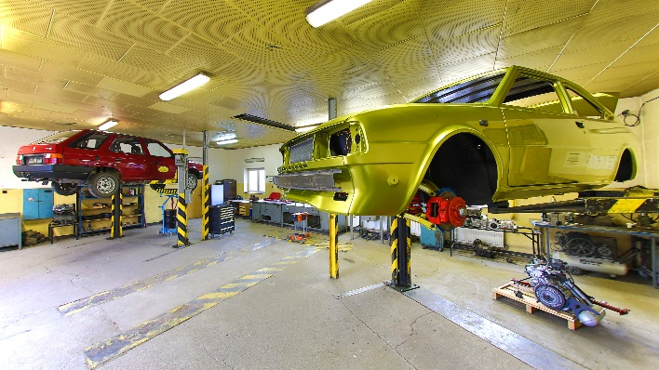
Vlastné pracoviská odborného výcviku
Autoservis SOŠ
Na stavbách vykonávame kompletné murárske práce, elektroinštalačné a tiež vodoinštalačné i kúrenárske práce
Strojstav
Na Ul.Dr.Adámiho (oproti futbal.štadiónu) prevádzame autoopravárenské práce mechanické, klampiarske, autoelektrikárske a prevádzkujeme lakovňu

Slide 19



Naši žiaci dosahujú úspechy na odborných súťažiach.
Barmanské súťaže : BLED cup (Slovinsko), EUROCUP Prešov,
St. Nicolaus cup Bratislava , Xpert v umení čapovania piva
- zlaté medaile i absolútne víťazstvá na týchto celoslovenských
a medzinárodných súťažiach
Súťaže kuchárov:
Gastro Junior Brno, GASTRO Nitra
- zlaté medaile i absolútne víťazstvo
Autoopravár Junior Castrol,
Autolakovník Junior Bratislava, Brno
-1., 2. a 5.miesto v celoslovenskom finále,
3. miesto – Brno- medzinárodná súťaž
Interbeauty Bratislava- 2., 3. miesto v
kategórii kozmetičiek i kaderníčok
Student Style – zahraničná odborná stáž
spojená so súťažou – Praha, 5. miesto
JUVYR Bratislava – 3.miesta v kategórii kaderníkov
i kozmetičiek

Slide 20

Kontakty na školu
Adresa : Stredná odborná škola techniky a služieb,
Tovarnícka 1609,
955 82 Topoľčany
IČO : 00351989
Riaditeľ: Mgr. Miloš Kováč
Tel.: 038/5321256
E-mail: souto@nextra.sk
https: // sostovar.edupage.org

Slide 21

Dovidenia u nás !

